Slide 1
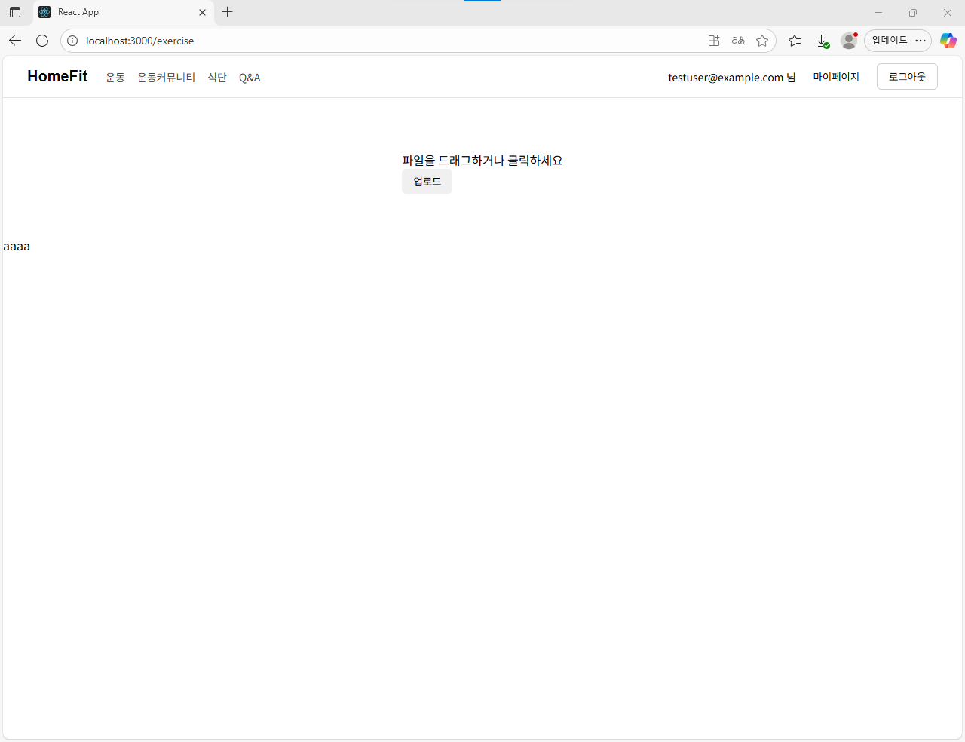
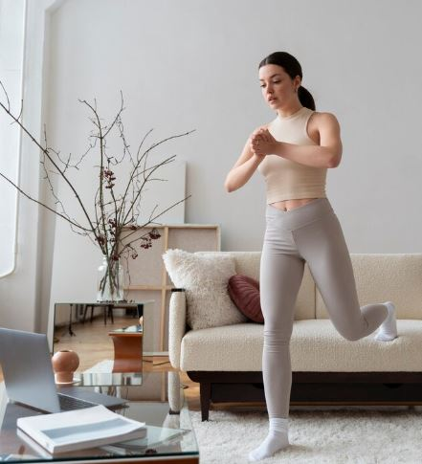
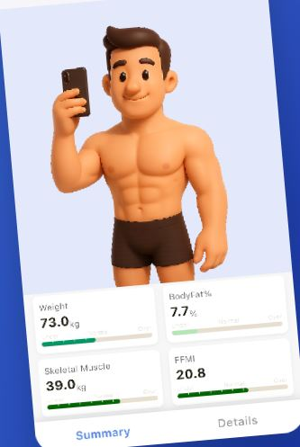
메인화면
운동/ 운동커뮤니티/ 구독서비스소개/식단/Q&A
구독중
홈페이지 디자인 참조 예정:https://sentif.ai/kr
AI 분석과 함께 스마트한 운동, 더 쉬운 다어트
나의 맞는 운동과 식단을 웹에서 간편하게 기록하고, 건강지수와(BMI, 기초대사량) 몸의 변화를 확인하세요.
전문 피트니스 지식을 바탕으로 맞춤 가이드를 제공합니다.
시작하기 (회원가입)
동적인 효과

Slide 2
메인화면
운동/ 운동커뮤니티/ 구독서비스소개/식단/Q&A
구독중
운동, 식단, BMI 관리까지 한번에 HomeFit에서
기록
신체 기록
BMI, 기초대사량 기록
식단 기록
분석 및 추천
맞춤운동
맞춤식단
AI 칼로리 분석
목표 달성
다이어트
건강한 몸 만들기

Slide 3
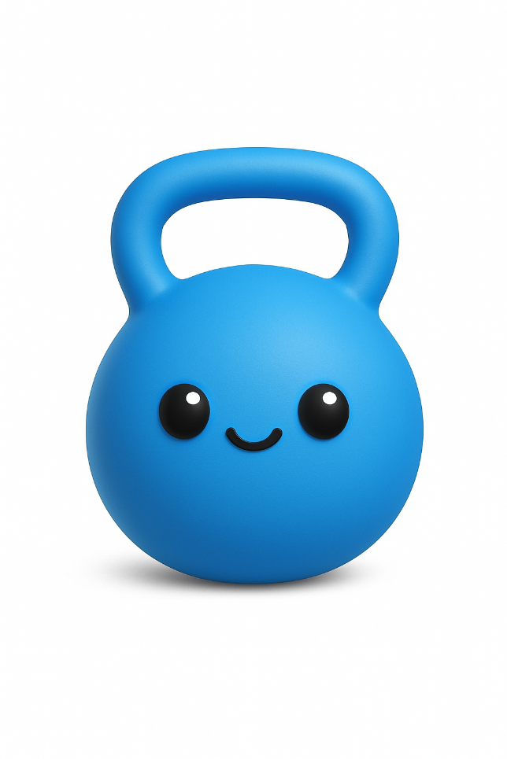
메인화면
운동/ 운동커뮤니티/ 구독서비스소개/식단/Q&A
구독중
개인 맞춤운동
나의 BMI와 기초대사량 정보를 기반하여 맞춤형 운동으로 HomeFit을 경험해 보세요.
맞춤운동

Slide 4
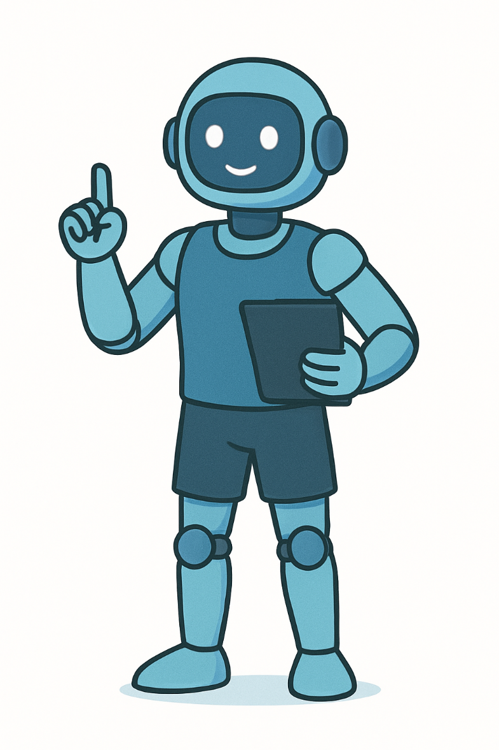
메인화면
운동/ 운동커뮤니티/ 구독서비스소개/식단/Q&A
구독중
몸변화 기록
맞춤운동을 통해 건강하게 변하고 있는 내 몸의 변화를 간편하게 기록할 수 있습니다.
스마트 트레이닝

Slide 5
메인화면
운동/ 운동커뮤니티/ 구독서비스소개/식단/Q&A
구독중
구독서비스로
식단까지 완벽하게
건강한 몸은 운동과 식단!
구독서비스를 통해 보다 세심한 맞춤트레이닝을 스마트하게!
나에게 맞는 맞춤식단 추천
식단 이미지 업로드하면 AI를 통해 간편하게 칼로리 분석
ROM (관절가동범위) 측정을 통해 부상없는 운동 가능
구독서비스

Slide 6
메인화면
운동/ 운동커뮤니티/ 구독서비스소개/식단/Q&A
구독중
지금 당신의 건강한 변화를 시작하세요
HomeFit에 가입하고 스마트한 건강 관리를 시작하세요.
맞춤 운동 식단 몸변화 기록까지, 모든 것을 하나로 HomeFit에서 경험해 보세요.
시작하기 (회원가입)

Slide 7
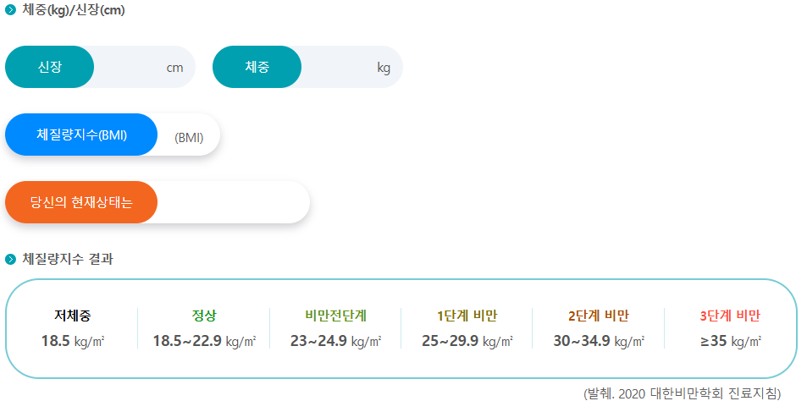

운동화면
운동/ 운동커뮤니티/ 구독서비스소개/식단/Q&A
구독중

Slide 8
https://www.seongnam.go.kr/health/1002192/11434/contents.do#none
출처: 성남보건소, BMI지수, 기초대사량 자동 계산식 제공
- BMI지수 계산식: 몸무게/ (키(m)*키(m))
기초대사량 계산식: 남자 : 66.47 + (13.75 × 체중) + (5×키) - (6.76 × 나이) 여자 : 655.1 + (9.56 × 체중) + (1.85 × 키) - (4.68 × 나이)
건강 프로필
성별 | -선택-
나이(만) | 세
몸무게 | kg
키 | cm
체질량 지수(BMI) | (BMI)
기초대사량 | 0kcal
* 체질량지수(BMI-Body Mass Index)는 카우프지수로 비만을 평가하는 지수. 세계적으로 쓰이는 공통표준 지수입니다. 체지방의 정도를 표준체중보다 비교적 정확하게 반영할 수 있고, 매우 간단히 규정할 수 있는 장점이 있습니다.
체질량지수 결과
(참조. 2020 대한비만학회 진료지침)
기초대사량은 생명을 유지하는데 필요한 최소한의 에너지량을 말합니다. 체온 유지나 호흡, 심장박동 등 기초적인 생명활동을 위한 신진대사에 쓰이는 에너지량으로 보통 휴식 상태 또는 움직이지 않고 가만히 있을 때 기초대사량만큼의 에너지가 소모됩니다.
저체중 | 정상 | 비만전단계 | 1단계 비만 | 2단계 비만 | 3단계 비만
18.5 kg/m² | 18.5~22.9 kg/m² | 23~24.9 kg/m² | 25~29.9 kg/m² | 30~34.9 kg/m² | ≥35kg/m²

Slide 9
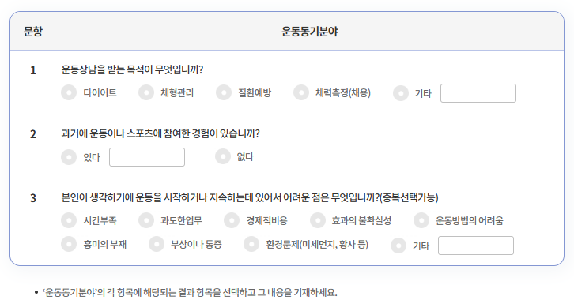
운동화면
운동/ 운동커뮤니티/ 구독서비스소개/식단/Q&A
구독중
사전운동설문지

Slide 10
사전운동설문지 내용
운동 목표는 어떻게 되나요? (옵셥: 체중감량, 자세 교정, 근력 향상, 상태 유지) 당신의 직업 유형은 어디에 해당되나요? (옵션: 사무직(앉아서 일함), 서비스/영업직(서서 일함), 육체 노동, 자영업, 주부, 학생) 평균적으로 당신의 활동량은? (옵션: 앉음, 서있음, 움직임 많음) 하루 평균 수면 시간은 어떻게 되나요? 주로 언제 활동을 많이 하나요? (옵션: 아침, 저녁, 일정하지 않음) 현재 통증이 있응 부위가 있나요? (복수 옵션: 목, 어깨, 허리, 무릎, 손목, 발목, 없음) 어떤 장비를 가지고 있나요? (복수 옵션: 맨몸, 밴드, 덤벨, 기타) | 이전 페이지 참조

